Slide 1

銀行模擬系統
一個物件導向設計與實現的探索

Slide 2

系統願景：打造一個多功能的銀行模擬平台
專案目標：
設計一個基於Java Swing的銀行模擬系統，該系統應具備使用者管理、多銀行帳戶操作及後台管理管理等核心功能，並以物件導向原則進行架構。
使用者系統 : 支持多使用者註冊、登入與登出。提供一個獨立的「遊客」模式，所有使用者資料在切換帳號或登出時會自動保存。
銀行業務 : 使用者可以對系統內的多家銀行(A、B、C銀行) 進行開戶、存款、提款及跨行轉帳。
管理員模式 : 提供特殊的 “root” 模式，允許管理者動態設定不同銀行間的跨行轉帳手續費。
圖形化介面(GUI) : 提供一個直觀且反應迅速的圖形介面，讓所有操作都能透過對話框和按鈕完成。

Slide 3
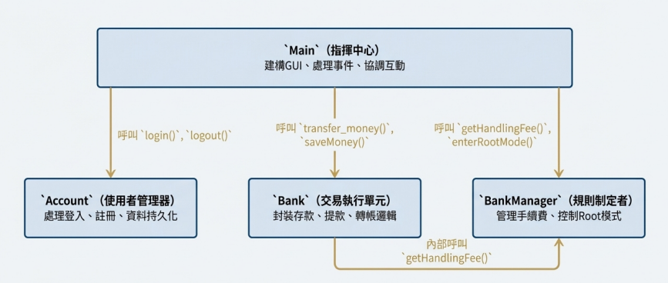
系統架構設計：四大核心支柱
系統圍繞四個核心Java類別建構，每個類別都有明確的職責，實現了高度模組化和低耦合的設計。

Slide 4
核心支柱 I：‘Account’ - 使用者管理的基石
職責
統一管理所有使用者帳號、密碼、登入狀態以及其對應的所有銀行帳戶資料。
設計模式
採用單例模式(Singleton Pattern)，透過‘getInstance()’ 方法確保系統中只有一個帳戶管理實例，避免資料不同。
關鍵機制
UserData 靜態內部類別 : 使用 HashMap 將使用者名稱映射到一個 UserData 物件，此物件包含該使用者的密碼、各銀行餘額 (bankBalances) 和開戶狀態 (isBankOpened) 。
saveUserData() / loadUerData() : 核心的資料持久化方法。在使用者登入前、後或成功操作後出發，確保每個使用者的銀行狀態能在不同會話間完整保存及讀取。
public class Account{
private static Account instance;
private Map<String, UserData> users;
private static class UserData{
String username;
String password;
int[] bankBaalances;
boolean[] isBankOpened;
// … constructor
}
private Account(){ // … constructor }
public static Account getInstance(){
if(instance == null){ instance = new Account(); }
return instance;
}
}

Slide 5
核心支柱 II：‘Bank’ - 交易執行的單元
職責
代表一個獨立的銀行帳戶，封裝了所有核心的金融操作邏輯，如開戶、存提款與轉帳。
核心屬性
private int coin: 帳戶餘額。
private boolean open : 帳戶是否已開立。
關鍵功能
open_an_account(int money) : 開立新帳戶,並設定初始金額。
saveMoney(int money)/ receiveMoney(int money) : 執行存款與提款,包含餘額檢查。
transferMoney(Bank to, int money) : 處理轉帳邏輯。此方法會呼叫`BankManager 來獲取手續費,並計算總扣款額。
public class Bank{
public boolean open_an_account(int money){
// 已開戶 return false ; 未開戶 設定初始金額並 return true
}
public boolean saveMoney(int money){
// 未開戶 return false ; 已開戶 累加金額
}
public boolean receiveMoney(int money){
// 未開戶 or 錢不夠 return false ; 反之 取出金額並 return true
}
public boolean transferMoney(Bank to, int money){
/* 若是雙方有沒開戶的或是 this銀行的錢不夠 return false ;
反之 this銀行取出金額給 to的銀行 */
}
}

Slide 6
核心支柱 III：‘BankManager’ - 規則的制定者
職責
集中管理全域性的銀行規則，例如跨行手續費，並提供管理員權限的切換功能。
設計模式
同樣採用 單例模式(Singleton Pattern) ，確保手續費等全域規則在系統中的唯一性和一致性。
關鍵功能
setHandlingFee(int from, int to, int fee) : 只有在 "root" 模式下才能成功調用，用以設定銀行間的轉帳手續費。
getHandlingFee(int from, int to) : 提供給 Bank 類別在計算轉帳時查詢手續費。
enterRootMode() / exitRootMode() : 切換系統進入或退出管理員模式。’isRootMode’屬性會影響GUI的顯示與可用功能。
public class BankManager{
public boolean setHandlingFee(int from, int to, int fee){
// 非 root 模式 return false ; 反之調整from銀行到to銀行的手續費
}
public int getHandlingFee(int from, int to){
// 獲得 from銀行到 to銀行的手續費
}
public void enterRootMode(){
// 開啟 root 模式
}
public void exitRootMode(){
// 關閉 root 模式
}
}

Slide 7
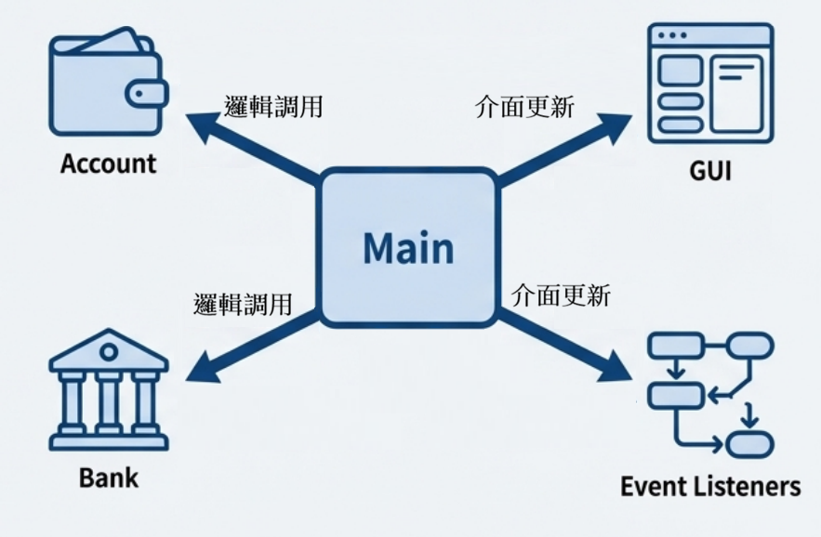
指揮中心 ‘Main’：串連邏輯與介面的橋樑
職責
1. 初始化系統
程式啟動時,創建‘Bank’、‘Account’，和‘BankManager’的單例實例。
2. 建構GUI介面
使用 Java Swing 建立所有視覺元件，包括主視窗、文字區域、按鈕面板及設定選單。
3. 事件處理(Event Handling)
為所有按鈕(如「轉帳」、「開戶」)添加 ‘ActionListener’，將使用者的點擊事件連結到後端業務邏輯的調用。
4. 狀態更新
根據後端資料的變化,即時調用‘printMain()’ 和 ‘updateLabels()’ 方法,刷新介面上顯示的餘額、使用者名稱和銀行狀態。
5. 動態介面
根據 BankManager.isRootMode() 的狀態，調用updateSidebar() 來動態切換使用者按鈕和管理者按鈕。

Slide 8
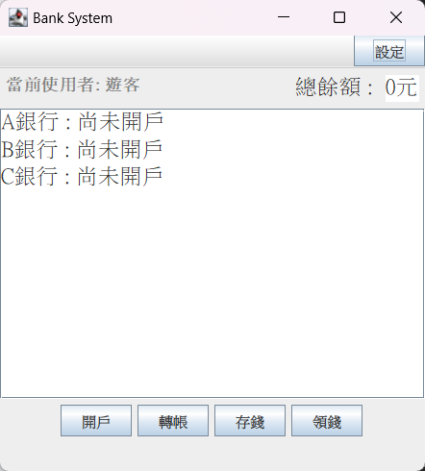
使用者介面：一個直觀互動的門戶
1.使用者狀態區 :
顯示「當前使用者:遊客」，登入後會變更顏色與名稱，由 ‘userLabel’ 控制。
2.銀行餘額區 :
列出A、B、C銀行的開戶狀態與各自餘額，由 ‘bankArea’ 控制。
3.功能操作區 :
下方的按鈕面板，根據使用者或root模式動態顯示不同按鈕，由 ‘sidebar’ 控制。
4.系統設定選單 :
「設定」按鈕,提供切換帳號、進入/退出root模式等功能。
5.資產總覽區 :
顯示「總餘額」。由 ‘moneyArea’ 控制。

Slide 9
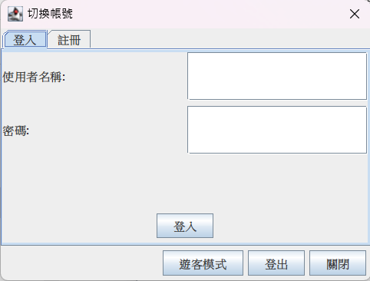
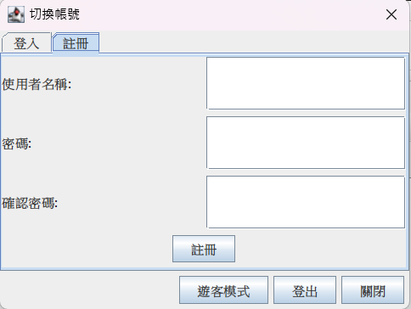
身份的起點：使用者註冊與登入
流程說明:
使用者點擊「設定」選單中的「切換帳號」,會彈出一個包含「登入」和「註冊」標籤頁的JDialog 對話框。
註冊 : 輸入帳號密碼後,系統調用Account.register()。成功後會自動跳轉至登入頁面。
登入 : 驗證成功後,系統會先調用Account.saveUserData()保存上一位使用者的資料,然後調用 Account.loadUserData ()載入新登入者的銀行資料,並更新主介面。
登出/遊客模式 : 選擇登出時,系統會調用Account.logout(),它會先儲存當使用者資料,再切換至遊客身份並載入遊客資料。

Slide 10
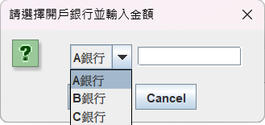
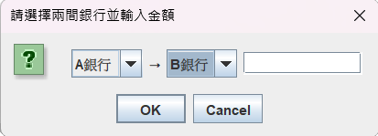
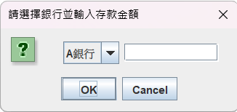
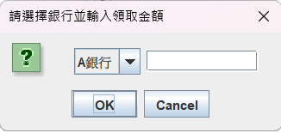
日常操作：開戶、存提與轉帳
互動方式
所有核心銀行功能皆透過JOption Pane彈出式對話框完成,引導使用者選擇銀行並輸入金額。
功能展示
開戶:使用者選擇銀行並輸入初始存款金額。
存款/提款:使用者選擇目標銀行並輸入金額。
轉帳:使用者需選擇轉出銀行和轉入銀行,並輸入金額。在確認前,對話框會提示本次交易所需的手續費,這是由 bankManager.getHandling Fee() 動態計算的。
每次成功操作後,系統都會調用 userManager.saveUserData()來保存最新狀態,並刷新主介面。

Slide 11
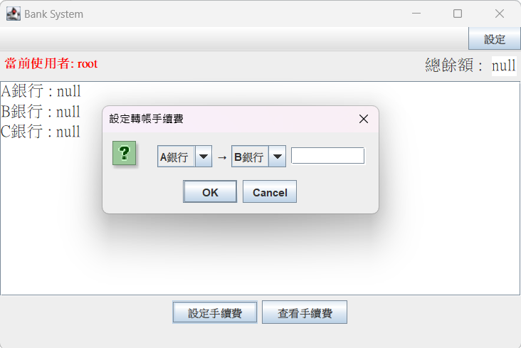
銀行經理：Root 管理模式
進入方式 : 從「設定」選單選擇「進入root管理模式」。
介面變化 :
使用者狀態 : user Label 文字變為紅色的"root"。
資產顯示 : 總餘額與各銀行餘額均顯示為"null",保護隱私並表示當前非交易狀態。
功能按鈕 : 下方的按鈕面板 (sidebar) 會被清空並替換為管理員專用按鈕:「設定手續費」和「查看手續費」。一般銀行業務按鈕被禁用。
專屬功能 :
管理者可以設定任意兩家不同銀行間的轉帳手續費。
可以查看當前所有手續費的設定。

Slide 12
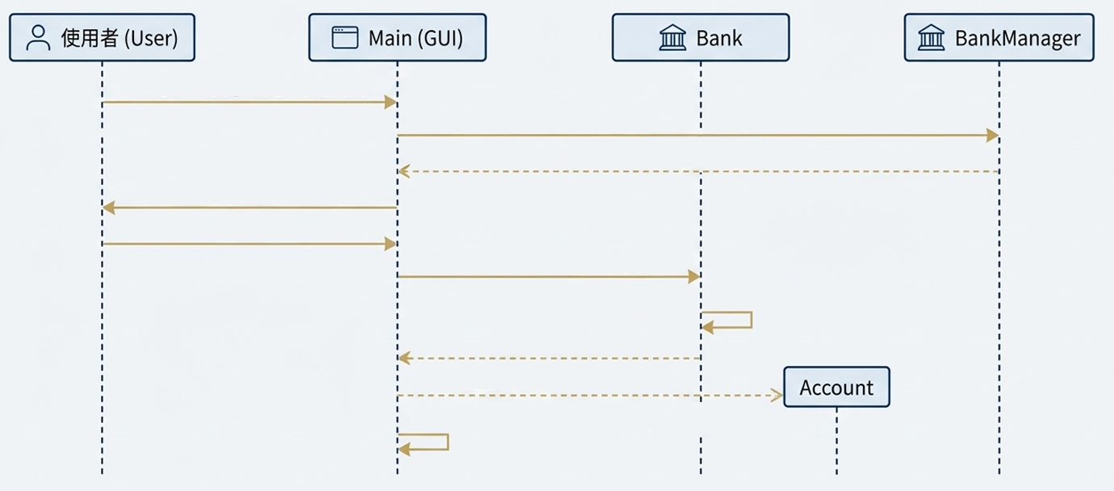
流程拆解：跨行轉帳的流程
1.點擊「轉帳」按鈕，輸入金額
2.調用’getHandlingFee()’
3.返回手續費
4.顯示確認對話框
5.確認轉帳
6.調用‘transfer_money()’
7.(Self-cell)檢查餘額,更新帳戶
8.返回成功/失敗
9.調用‘saveUserData()’
10.(Self-call)調用‘printMain()’刷新介面

Slide 13
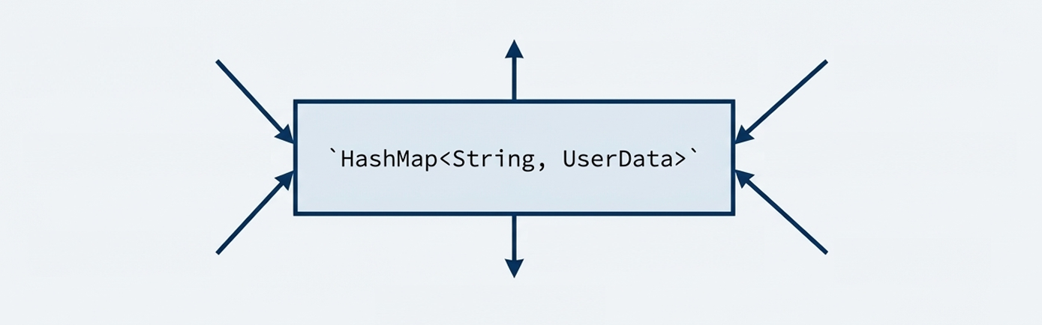
資料的生命週期：確保使用者資料不遺失
登入前
（保存遊客/前用戶資料）
登入成功後
登出/切換遊客
讀取（loadUserData）
儲存（saveUserData）
儲存（saveUserData）
讀取（loadUserData）
銀行操作成功後
關閉視窗時
切換至遊客模式
核心機制：資料持久化的核心是Account類別中的 HashMap<String,UserData> users
它在程式運行期間，將每位使用者(包括遊客)的銀行狀態保存於記憶體中
設計目標：確保在單次程式使用期間，任何使用者的帳戶狀態都能在登入、登出和切換帳號之間被完整保留

Slide 14
總結：一個穩健且可靠的系統
設計成就
●物件導向實踐：成功將系統解構成高內聚、
低耦合模組（Account、Bank、BankManager）
，每個類別職責分明。
●設計模式應用：有效利用單例模式，確保使
用者與銀行規則管理器的全域唯一性與狀態
性一致。
●分層清晰：實現了後端邏輯層與前端表現層
（Gui介面）的有效分離，使系統益於維護
與擴展。
功能完整性
●完整涵蓋了從使用者身分管理(註冊、登入、
遊客模式)到核心銀行業務（開戶、提款、
存錢、轉帳），再到後台管理（手續費）。
●Gui介面動態響應系統狀態(如root管理模式)
，提供了良好的使用者體驗。

